Slide 1
Дорога в Ленинград
Мария
Дмитриевна
Денисенко

Slide 2
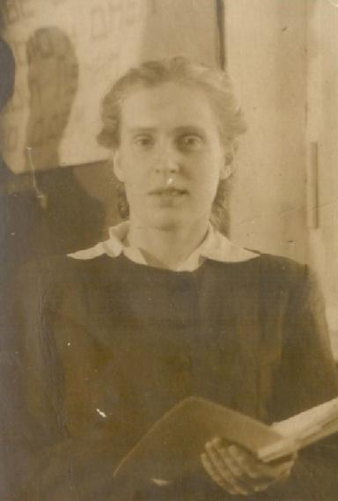
Закончился третий учебный год юной ленинградской учительницы Маши. Стояло теплое лето, впереди был долгожданный отпуск.
20 июня Маша приехала в Смоленскую область, а 22 июня – началась война.
Немцы бомбили Смоленск. Пять дней город переходил от наших к немцам, от немцев к нашим.
А в Ленинграде остались мама и папа. Нужно во что бы то ни стало вернуться домой.
Маша каждый день ходит на вокзал, но кассы уже не работают, поезда на Ленинград не идут. Но она говорит себе: «Я буду в Ленинграде!»

Slide 3
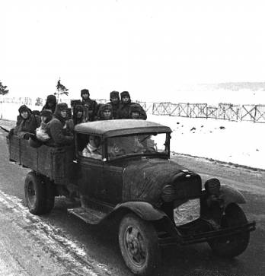
Маша решает идти пешком. Мимо идут машины, но ни одна не останавливается. Однажды девушка не выдержала и замахала руками: «Остановитесь!» Водитель-солдат остановил машину:
- Возьмите меня с собой!
- Тебе куда?
- В Ленинград.
- А мы в Вязьму.
- Возьмите.
Солдат посмотрел на худенькую девушку, сжалился над ней и взял с собой. Машина шла под непрестанным огнём фашистов.
Но страшно не было. В Вязьму приехали ночью. Дальше девушке нельзя. Солдат высадил Машу на вокзале, дал сухарей и уехал.

Slide 4
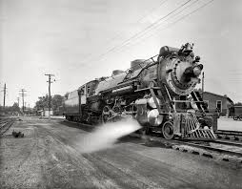
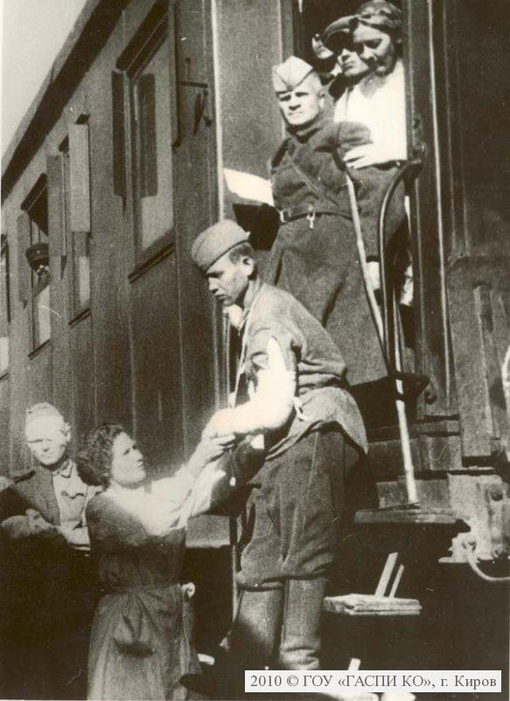
Она осталась одна. Ночь. Вокзал. Ни одного человека. Куда идти Маша не знала. Лишь одна мысль согревала ей сердце: «Я должна дойти домой, в Ленинград, к маме». Вдруг она увидела огонёк. Он приближался. Это оказался товарный поезд с солдатами. Минуты остановки. Маша подбежала к вагону:
-Вы куда?
-Не знаем.
-Возьмите меня!
-Нельзя, офицеры не разрешают.
Маша расплакалась от беспомощности.
- Не плачьте, девушка. Когда услышите сигнал к отправлению, подбегайте к вагону, мы поднимем вас на руках.

Slide 5
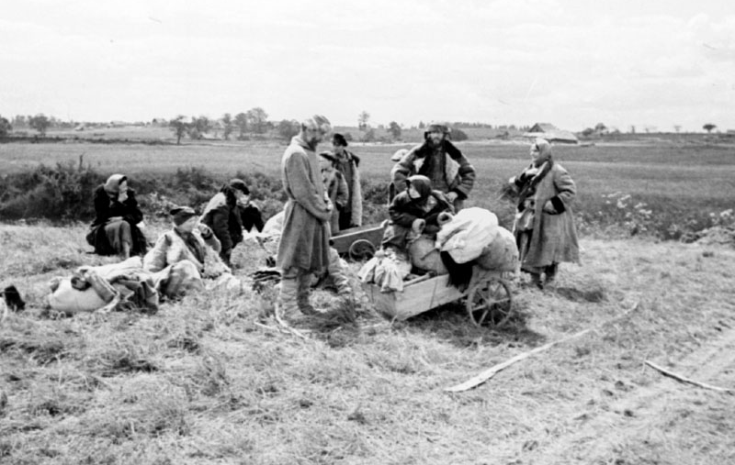
Маша так и сделала. Оказавшись в вагоне, она увидела, что это теплушка, в которых раньше возили коров. Но теперь это было неважно. Главное – она ехала домой, вокруг свои, ровесники, солдаты. Машу накормили, расспросили, и впервые за несколько дней ей удалось немного поспать.
Состав остановился, девушку высадили, а ребята поехали обратно – на войну. Опять девушка осталась одна, не понимая, где она. Впереди было картофельное поле.
Она пошла. На следующий день встретились люди, три женщины и один мужчина. На счастье, они тоже были ленинградцы.

Slide 6
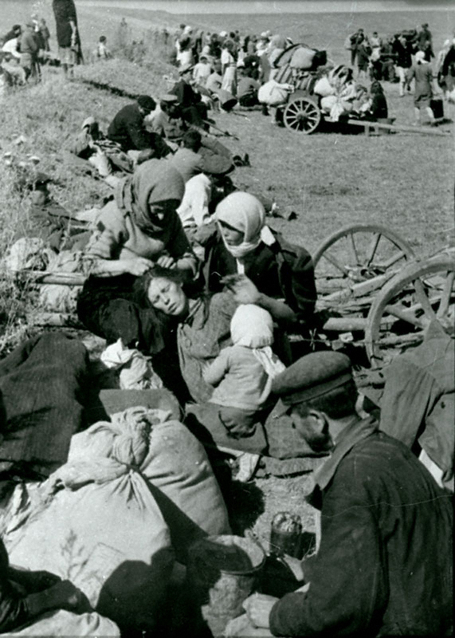
А мимо шли машины, подводы, одна из которых довезла их до станции Мга. Но дальше было нельзя, с этой стороны в Ленинград уже не пропускали. Решили пробираться через Тихвин, но и там уже проходила линия фронта.
Оставался один путь – через Шлиссельбург.
Пошли ночью, переночевали в сарае, а с рассветом на переправу. Бомбёжка! Добрались.
Долго искали поезд на Ленинград, но ни один из них не брал пассажиров. Самовольно успели впрыгнуть в проходивший поезд и, наконец, оказались на Финляндском вокзале.
Полтора месяца дороги!

Slide 7
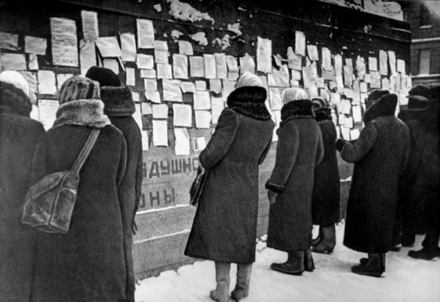
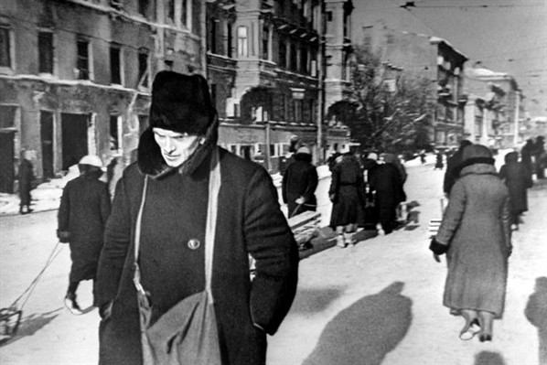
Одежда Маши пришла в негодность, в узелке чудом осталось одно платье. Она переоделась и пошла домой.
Вот она родная Собировская улица. Здесь ждут её мама и папа. Радость встречи, слёзы, разговоры – дома! Так близко родители войны ещё не видели, и когда Маша предложила идти рыть окопы, они грустно улыбнулись.
Вскоре в Ленинграде начались бомбёжки. БЛОКАДА.

Slide 8
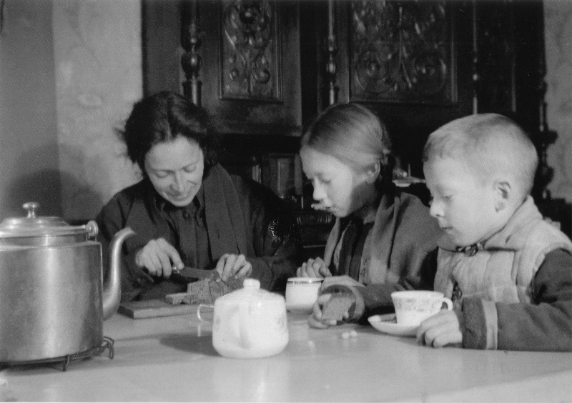
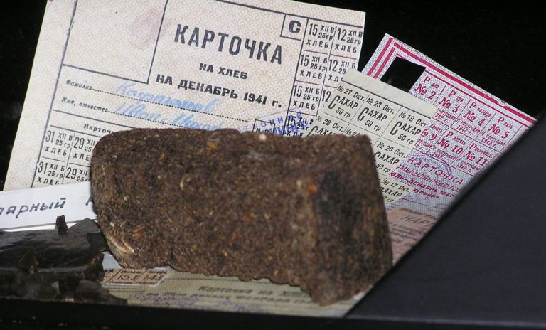
Маша вернулась в школу, вступила в комсомольский отряд, в составе которого она обходила квартиры и помогала тем, кто остался один после смерти близких. Дежурила на крышах, тушила зажигательные бомбы, работала на уборке улиц города, учила детей. Город стал фронтом, каждый оставшийся житель – бойцом. Жить было всё труднее, всё меньше и меньше становился кусочек хлеба. Начиная с сентября 1941 года в течение первой военной осени паёк сокращался пять раз. С двадцатого ноября хлебная норма стала 125 граммов…
В 1942 году на санках Маша отвезла на Серафимовское кладбище отца.
В 1943 году вместе с мамой её эвакуировали в Краснодарский край, в станицу Воздвиженская, Темиргоевского района, где она продолжала работать учителем.

Slide 9
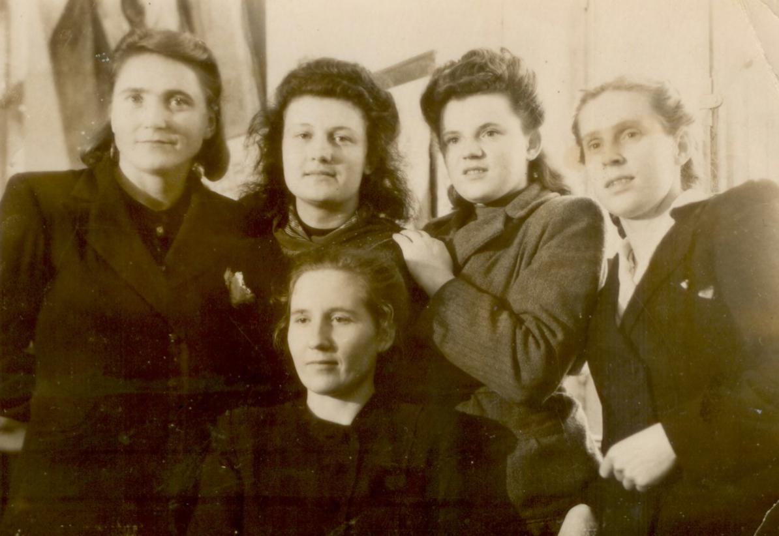
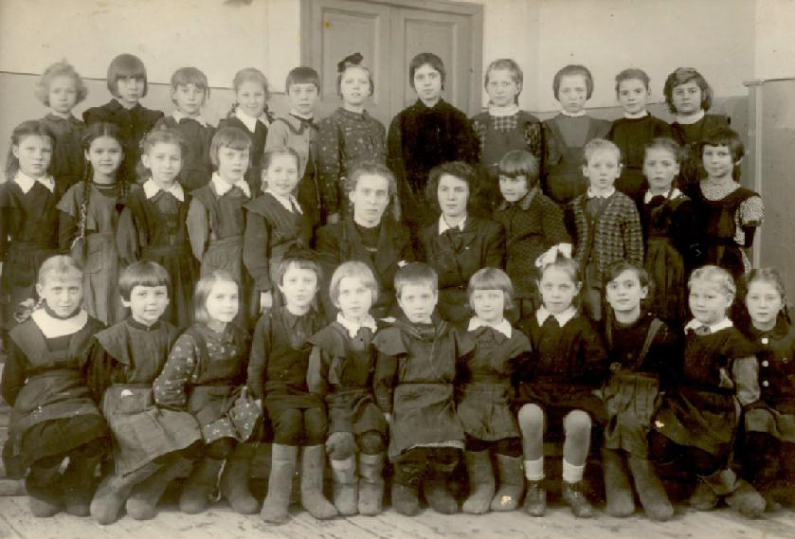
Фашисты захватили станицу и держали людей в страхе в течение пяти месяцев. Однажды ночью в окно дома постучали. Это был молодой парень Юра Шаров, который предупредил о том, что немцы утром расстреляют всех комсомольцев. Всю ночь провела Маша с мамой в ущелье горной реки. А наутро пришли советские солдаты и выбили фашистов из станицы.
Когда закончилась война, вернуться в Ленинград было не просто, но Маша, написав заявление в ГОРОНО, быстро получила вызов - разрешение на возвращение.
1945 год. Она вновь в любимом городе, теперь уже навсегда.
Удивительная женщина – Мария Дмитриевна Денисенко связала свою жизнь с профессией Учителя.

Slide 10
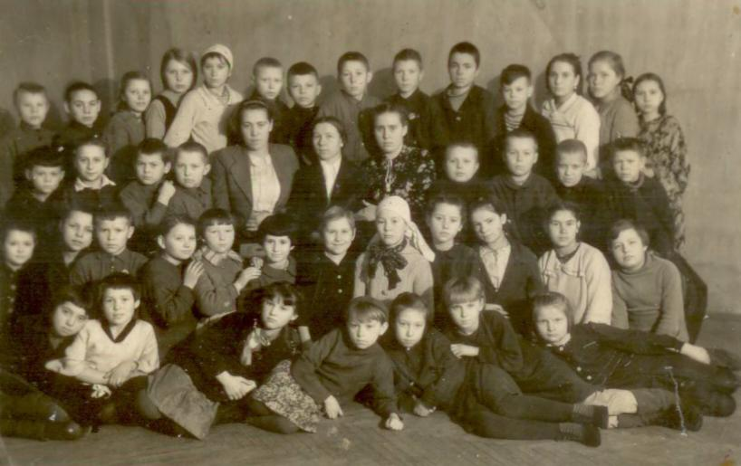
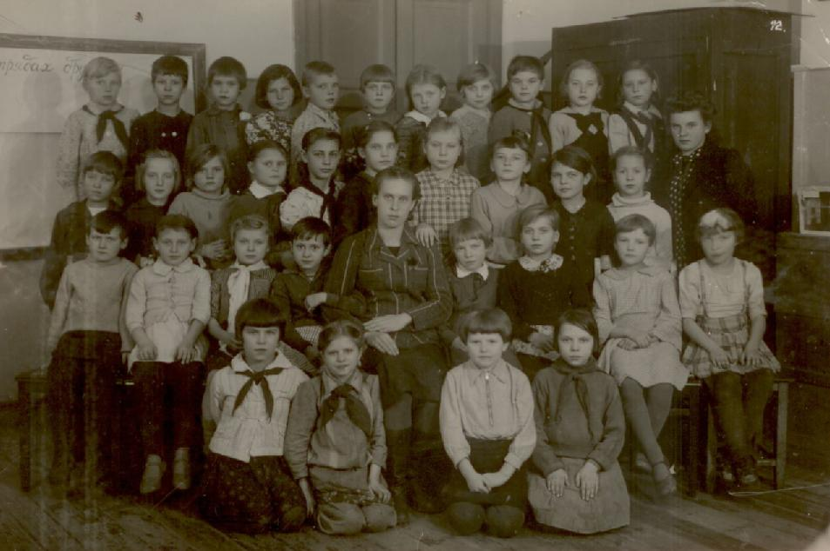

Slide 11
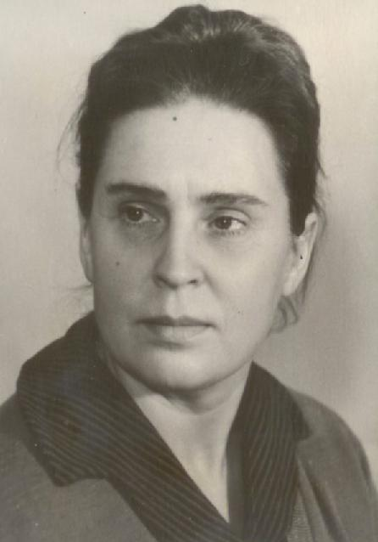
Было всё: война, голод, потеря близких, карточки, одежда для учителей по ордерам…
Но была и радость ПОБЕДЫ, гордость за свою страну, за свой родной город Ленинград, любовь и благодарность учеников, признательность коллег.
Мария Дмитриевна – Учитель настоящий, Человек – необыкновенный.
В 2009 году исполнилось 70 лет педагогического стажа Учителя начальных классов школы №594 Марии Дмитриевны Денисенко!

Slide 12
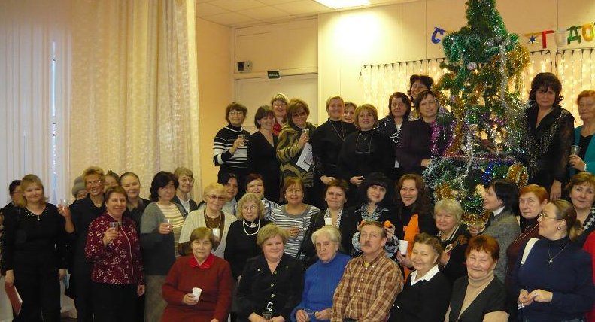
Более 60 лет она была в учительском строю с того далекого 1939 года, когда, закончив педагогическое училище имени Н.А.Некрасова, семнадцатилетней девочкой переступила порог школы.
Начала свою педагогическую деятельность Мария Дмитриевна в школе №377, что находилась на Средней рогатке, потом работала в 374 школе, 352 школе, 507школе, и много лет служила в школе №594.
Наша дорогая Мария Дмитриевна богатый человек: 56 лет прожила она с мужем, который был военным врачом, у неё есть дочь, три внука, четыре правнука.
Богата она любовью и своих учеников, и своих коллег.

Slide 13
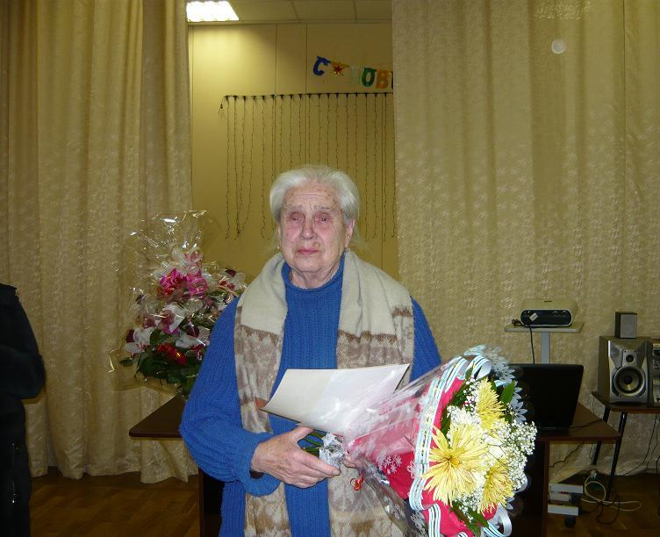
Счастья Вам, здоровья, дорогая Мария Дмитриева!
Спасибо за Победу, за преданность нашему Городу, за верность профессии Учителя, за солнечный свет души, который Вы щедро дарите людям!

